Slide 1


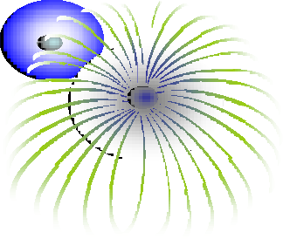
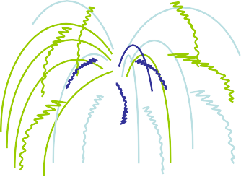











Chủ đề: Gia đình
Đề tài: Dạy trẻ bài thơ “Thăm nhà bà”
Lứa tuổi: 3-4 tuổi Số lượng: 20-25 trẻ
Thời gian: 15-20 phút
Người thực hiện: Lê Thị Ánh Ngọc

Slide 2
I) Mục đích- yêu cầu
1. Kiến thức:
Trẻ biết tên bài thơ: Thăm nhà bà, tên tác giả: Như Mao
Trẻ hiểu nội dung bài thơ: Bài thơ nói về bạn nhỏ đến thăm bà nhưng bà đi vắng, bạn nhỏ thấy đàn gà đáng yêu đang chơi ngoài nắng, bạn đứng ngắm, cho gà ăn thóc rồi lùa đàn gà vào chỗ mát giúp bà.
Trẻ hiểu từ: Bập bập, nhanh nhanh, chiếp chiếp
2. Kỹ năng
Trẻ trả lời câu hỏi của cô rõ ràng, mạch lạc
Trẻ thuộc và đọc diễn cảm bài thơ dưới sự hướng dẫn của cô
- Trẻ cảm nhận được âm điệu của bài thơ: Vui tươi, nhí nhảnh
Trẻ mạnh dạn tự tin, hứng thú khi đọc
3. Thái độ:
Trẻ hứng thú tham gia vào các hoạt động do cô tổ chức.
- Trẻ ngoan, biết nghe lời người lớn và biết giúp đỡ ông bà bố
mẹ

Slide 3
II) Chuẩn bị:
1, Đồ dùng của cô:
Nhạc bài: Cháu yêu bà
Sắc xô, que chỉ, GAĐT, tranh minh họa bài thơ 2, Đồ dùng của trẻ:
-Ghế ngồi đủ cho số trẻ
3, Địa điểm:
Phòng học thông thoáng, ngăn nắp, sạch sẽ.

Slide 4

Phần 1: ÔĐTC Cô và trẻ cùng hát bài hát “ Cháu yêu bà”

Slide 5
Phần 2: Dạy trẻ đọc thuộc bài thơ “ Thăm
nhà bà”

Slide 6
Cô đọc lần 2 kết hợp hình ảnh minh họa

Slide 7
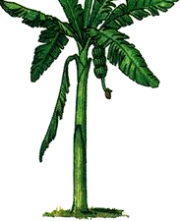


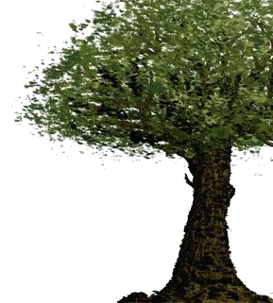





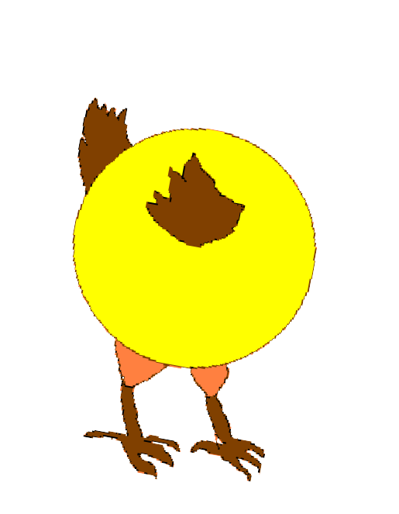
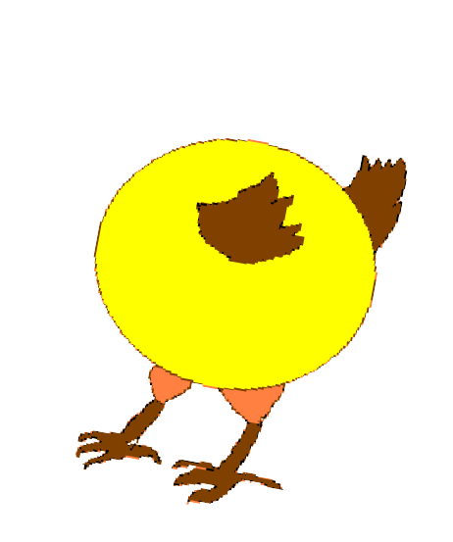
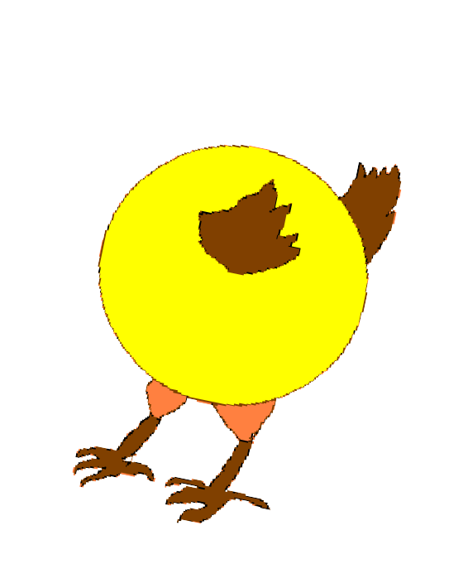



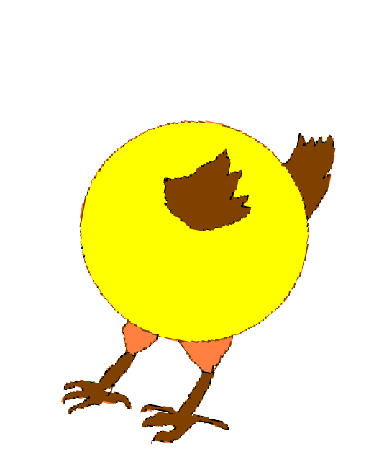




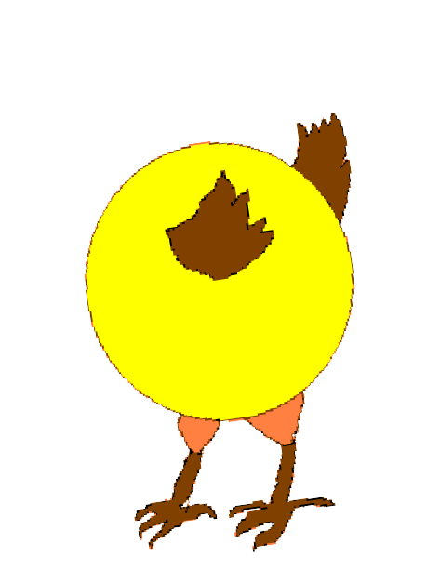
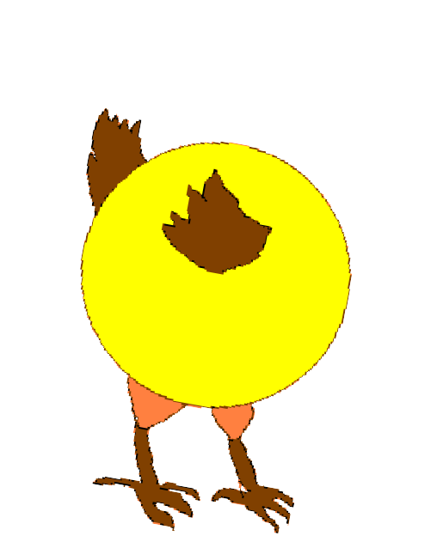



Slide 8

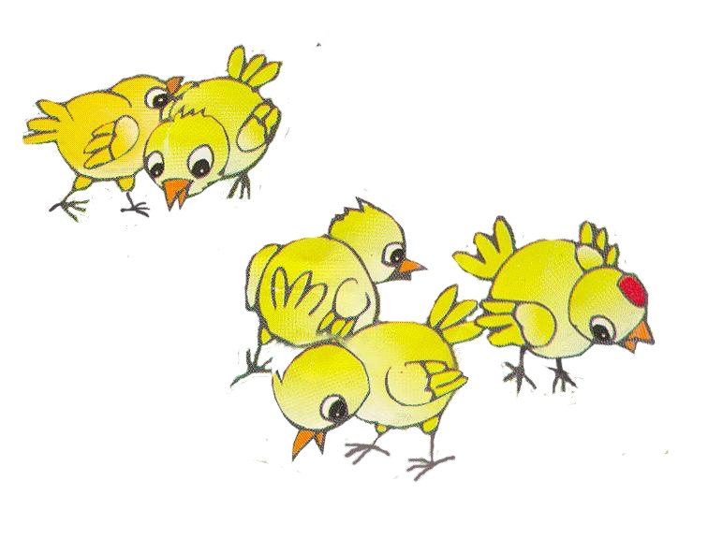


Slide 9

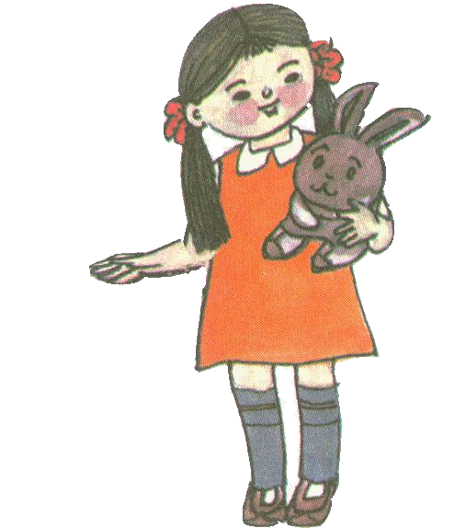
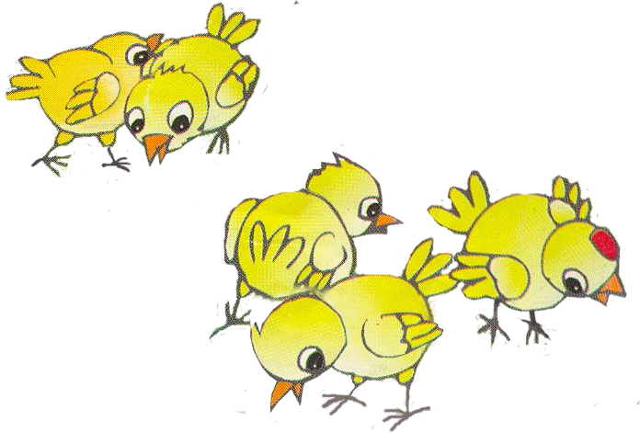
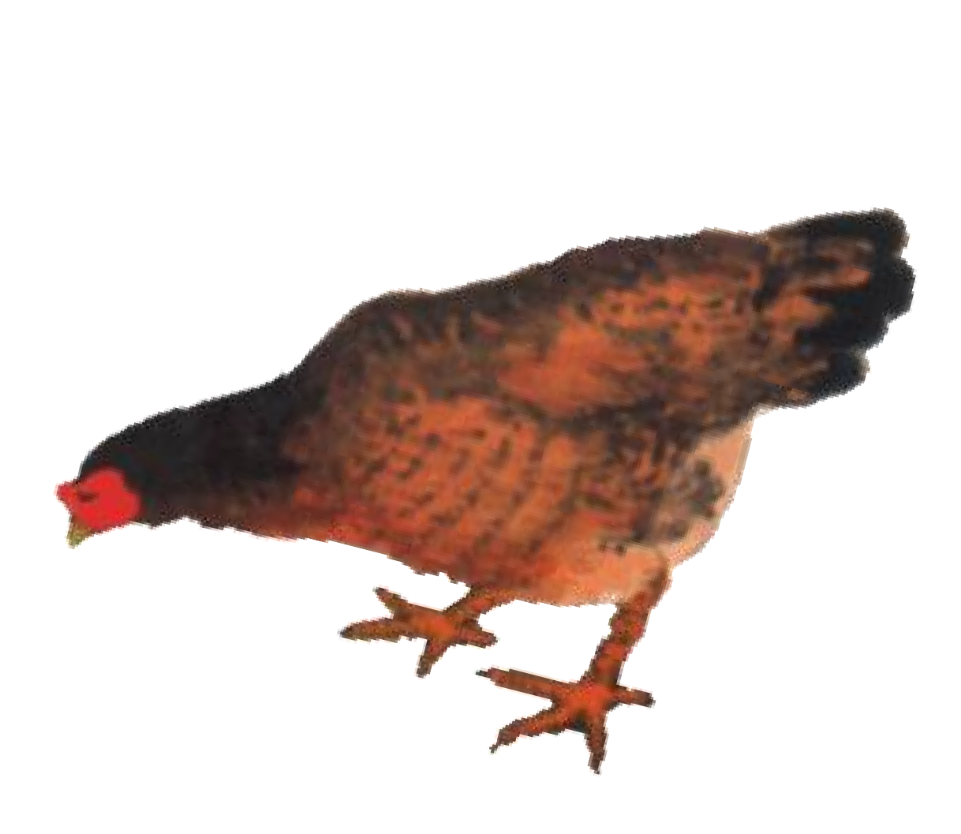



Slide 10
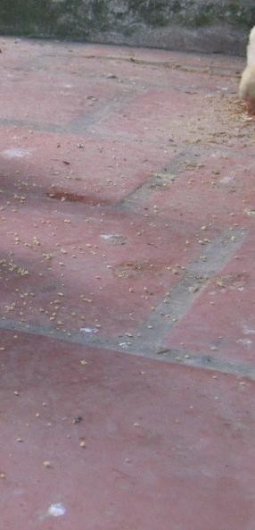
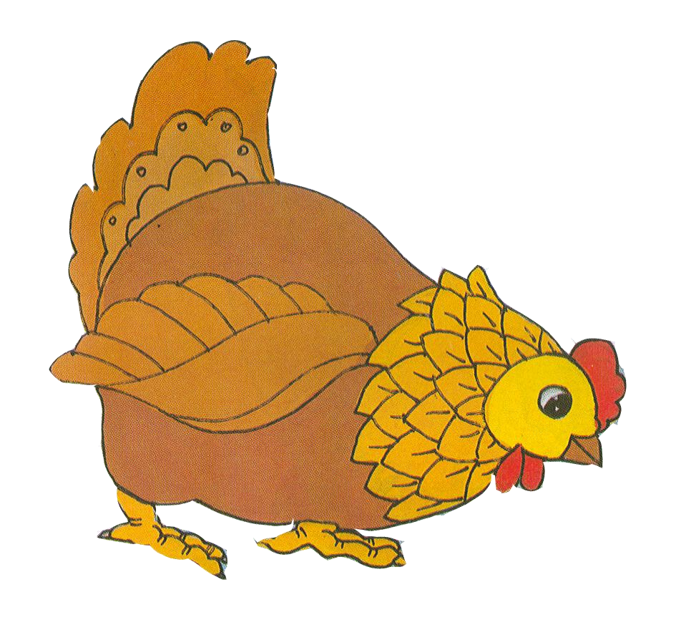
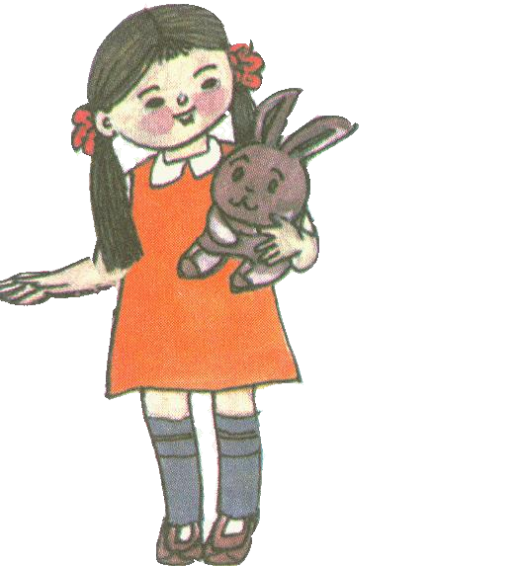

Slide 11
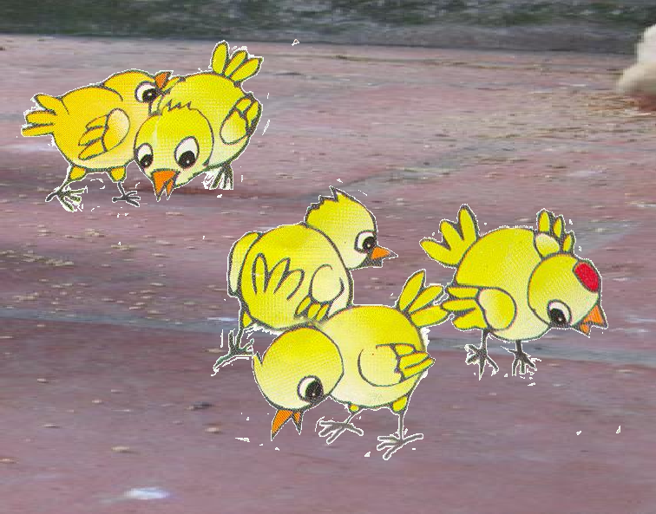

Slide 12
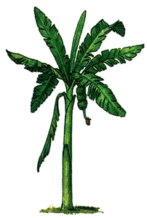








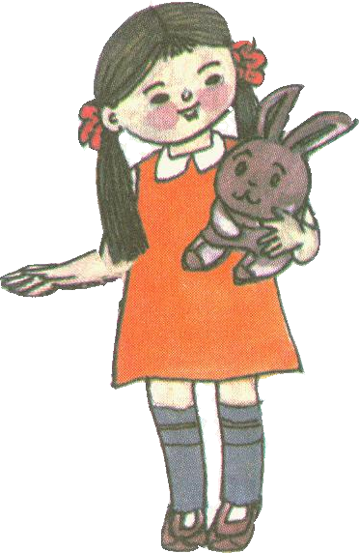


Slide 13



Đàm thoại, trích dẫn làm rõ ý bài thơ

Slide 14





Bạn nhỏ đến thăm bà, bà có nhà không? Câu thơ nào nói lên điều
đó
Đến thăm bà Bà đi vắng

Slide 15

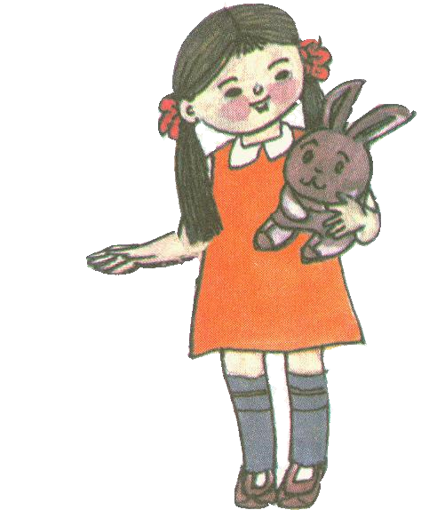



Bạn nhỏ đã thấy điều gì khi đến
nhà bà? Câu thơ nào nói lên điều đó?
Có đàn gà Chơi ngoài nắng Cháu đứng ngắm
Đàn gà con

Slide 16
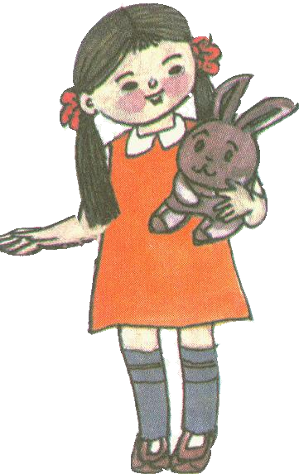

Khi bạn nhỏ gọi đàn gà bập bập thì đàn gà đã làm gì?
Rồi gọi luôn Bập bập
bập
Chúng lật đật Chạy nhanh nhanh Xúm vòng quanh Kêu chiếp ! Chiếp !

Slide 17







Gà mải miết Nhặt thóc vàng Cháu nhẹ nhàng Lùa vào mát
Khi đàn gà ăn thóc xong bạn nhỏ làm gì?

Slide 18

Dạy trẻ đọc thơ theo tổ, nhóm, cá
nhân

Slide 19




